Slide 1
Samverkan Region Kalmar och Suicide Zero
Säkerhetsplan för suicidala patienter
Forskningsprojekt
Lillemor Broling doktorand Linnéuniversitetet – Användbarhet av säkerhetsplan för patient och behandlare
Notes:
Presentation av Lillemor och projektet
Mig och min erfarenhet av Min Livlina /säkerhetsplan
Startade i oktober 2020 där man ville digitalisera och öka tillgängligheten
Det som gjorde starkt intryck från filmen- När ska man göra en säkerhetsplan
Vid första mötet- Du vet aldrig om du får en andar chans….det kan rädda liv
Syfte och mål med dagen
Förstå fördelarna med och nyttan av att jobba med säkerhetsplan både för patient och personal
Lära sig säkerhetsplanens olika steg
Kunna ledapatienten mot egna insikter som formar en användbar säkerhetsplan

Slide 2
Utbildning i behandlingsmetod Säkerhetsplan
Utbildningen består av fyra olika delar:
Utbildningsfilm om behandlingsmetoden Säkerhetsplaner- Gregory K. Brown
Uppföljande utbildningsfilm med fokus på behandlingsmetoden i kombination med appen Min Livlina- Annica Lundell Karlsson
Fyra filmsekvenser som visar hur Gregory Brown, tillsammans med en patientformar hens säkerhetsplan
Par/gruppövningar i framtagandet av säkerhetsplan
Notes:
Stöd för Annikas tal:
Den här föreläsningen som vi håller i idag är steg två i en utbildning som är uppdelad i flera delmoment. Innan du tar till dig det här momentet, som fokuserar på appen Min Livlina, är det viktigt att du har fått den grundläggande kunskapen i vad en säkerhetsplan är, fördelarna med behandlingsmetoden och hur man går tillväga i framtagandet av patientens säkerhetsplan. Dessa insikter får du i en filmad utbildning med professor Gregory Brown. Det är han, som tillsammans med professor Barbara Stanley som både utvecklat och forskat på metoden.
Har du inte tillgång till den här filmen kontakta den person som ansvarar för din utbildning. Här i Region Kalmar ligger filmen med Gregory Brown och resterande utbildningsmaterial på Navet.

Slide 3
Säkerhetsplan-SPI
Bygger på en behandlingsmetodik utvecklad av Barbara Stanley och Gregory K. Brown.
Utvärderingar visar på 45 procents minskad risk för ytterligare självmordsbeteende för de som använder sig av säkerhetsplaner jämfört med de som inte gör det.
Säkerhetsplanen innehåller ett antal personligt anpassade hanteringsstrategier för hur patienten kan förebygga en möjlig självmordskris.
De insikter och strategier som utgör säkerhetsplanen är patientens egna ord som tagits fram i dialog med en behandlare.
De olika stegen i patientens säkerhetsplan är: • Varningstecken • Egen handlingsstrategi • Människor och platser • Personer jag kan prata med • Hur gör du ditt hem säkrare • Det viktigaste i mitt liv
Säkerhetsplaner
Notes:
Går att likna vid Säkerhetskort på flygplan
Det är svårt att finna nya lösningar i kris.
Vikten av att läsa och prova sina strategier i vardagen, för att de ska fungera i kris
Att se sin suicidriskkurva och utgå från den erfarenhet man har från suicidförsöket.
Att se triggande och utlösande händelser, så som det visades i filmen Ger oss god information och vägleder oss hur vi kan hantera framtida svåra stunder
Och det som kan göra skillnaden med att rädda liv
Att överinlära sin säkerhetsplan
Att veta vart man har den om den är i pappersform
Här kommer fördelarna med att ha den i App då många har sin telefon nära sig.
Säkerhetsplanen bygger på Distraktionsfärdigheter-DBT
Vi vet att den kognitiva flexibiliteten blir svår vid kris. –lätt att göra det man gjorde förra gången…..

Slide 4
Säkerhetsplanen i en App
Appen ”Min Livlina” ger hjälp att förebygga en självmordskris
Den är utvecklad för patienter som har kontakt med psykiatrin, som har svåra suicidtankar och har gjort ett eller flera självmordsförsök
En utbildad behandlare vägleder patienten att upprätta en säkerhetsplan vilket är den centrala funktionen i Appen Min Livlina
Appen har utvecklats i samarbete med Suicide Zero, med tillåtelse från Barbara Stanley och Gregory K. Brown
Lillemor Broling doktorand Linnéuniversitetet – Användbarhet av säkerhetsplan för patient och behandlare
Notes:
1 det är förebyggande att ha en färdig krisplan att hålla sig till
2
3 Att göra det tillsammans är den stora vinsten
.inget man skickar med hem som en hemuppgift.
I filmen så hörde ni om de olika stegen, att göra säkerhetsplanen kommer som långt ned i abetet
Vikten av det kliniska arbetet.
1 att identifiera peroner med en historiamed suicidrisk
2 intervju/ analys av suicidförsöket. Utlösande händelser /triggers i denna situation.
3 återkoppla suicidriskkurvan
4 ta fram formulär, jobba fran strategier tillsammans. Vikten av att använda patienten ord, att det blir deras plan
5 informera om att man gör ett steg i taget, funkar det-bra
Om inte gå vidare till nästa steg- be om hjälp
6
7
8 uppföljning

Slide 5
Appen- Min livlina
Lillemor Broling doktorand Linnéuniversitetet – Användbarhet av säkerhetsplan för patient och behandlare
Notes:
Nu är vi framme vid själva Appen min livlina
Syfte att engagera pat i sin egen vård
En del av vårdplan / behandling

Slide 6
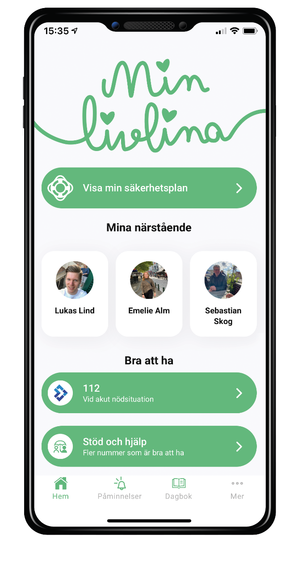
Appen- Min livlina
Startvy
Åtkomst till säkerhetsplanen
Åtkomst till prioriterade personliga kontakter
Direktkoppling till larmtjänst 112
Åtkomst till stödlinjer och 1177
Lillemor Broling doktorand Linnéuniversitetet – Användbarhet av säkerhetsplan för patient och behandlare
Notes:
Framsidan/ startvy
Bra med bilder på viktiga personer/ kontakter
Även snabbval till 112
Listen längst ned kommer vi att komma tillbaka till

Slide 7
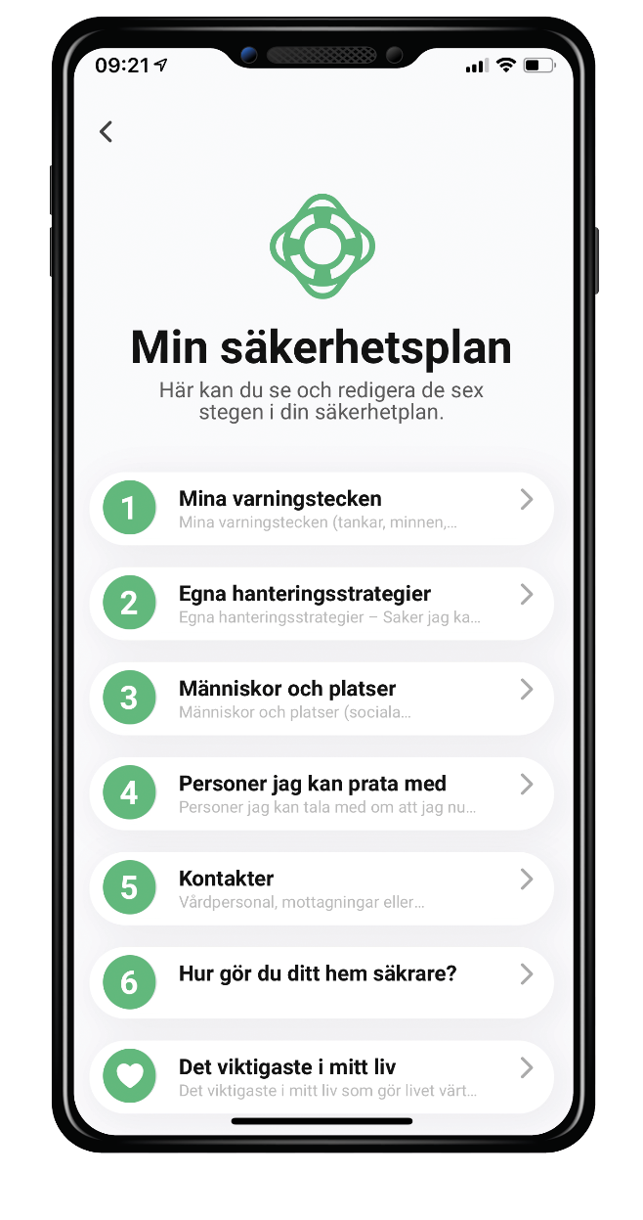
Appen- Min livlina
Säkerhetsplanen
Här ligger de insikter och strategier som patienten kommer överens om tillsammans med sin behandlare
Strategierna hanteras steg för steg och så långt man behöver vid tillfället för krisen
Lillemor Broling doktorand Linnéuniversitetet – Användbarhet av säkerhetsplan för patient och behandlare
Notes:
Viktigt att använda steg för steg- använd det som behövs
1 mina varningstecken, koppla till suicidriskkurvan- vad hände före
Hur betedde du dig, drog sig undan, ledsendömande tankar, sömn, mat, socioalt, alkohol
2 vad kan jag göra för att bryta mina mönster
Äta, sova, aktiviteter…
3 andra människor/platser gym-jobb-ect som hjälper till att avleda.
4 stöd i stunden- dessa kontakter är de som kommer att ligga på framdsidan
5 psyk, kyrka
6 säkra hemmet. Alkohol, mediciner, vapen,självskadande verktyg
DET Viktigaste i mitt liv både skriv och ha en bild

Slide 8
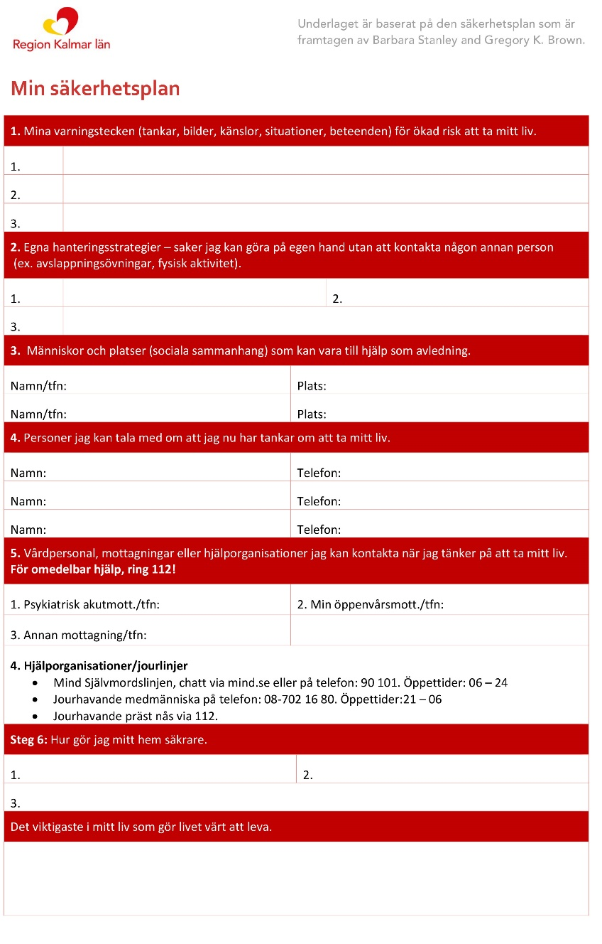
Notes:
Att använda papper och göra tillsamman har hjälp mig
Blir synligt för oss båda
Och bar för mig som ska dokumentera i cosmik…
Gör det sedanlättare att skriva in i Appen (kanske jag som är lite gammalmodig )

Slide 9
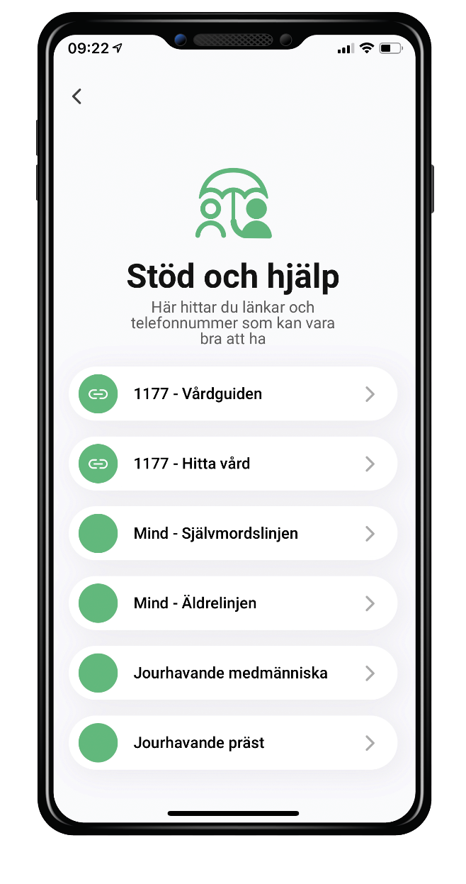
Appen- Min livlina
Stöd och hjälp
I appen finns information och länkar till flera olika stödlinjers hjälptelefoner, chatt eller textmeddelanden samt till vården
Via 1177 kan man med endast ett par knapptryck hitta närmaste psykakut
Lillemor Broling doktorand Linnéuniversitetet – Användbarhet av säkerhetsplan för patient och behandlare

Slide 10
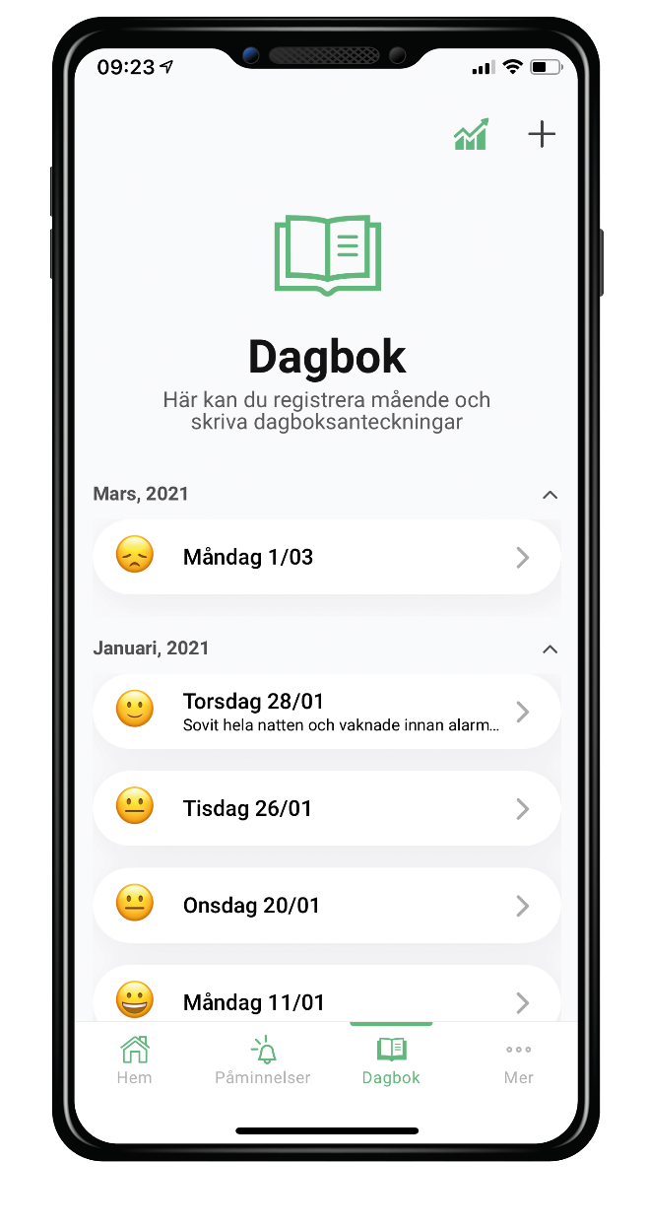
Appen- Min livlina
Dagbok
I appens dagbok kan man registrera mående och föra dagboksanteckningar
Anteckningarna kan sedan användas som stöd för samtal med behandlare
Lillemor Broling doktorand Linnéuniversitetet – Användbarhet av säkerhetsplan för patient och behandlare

Slide 11
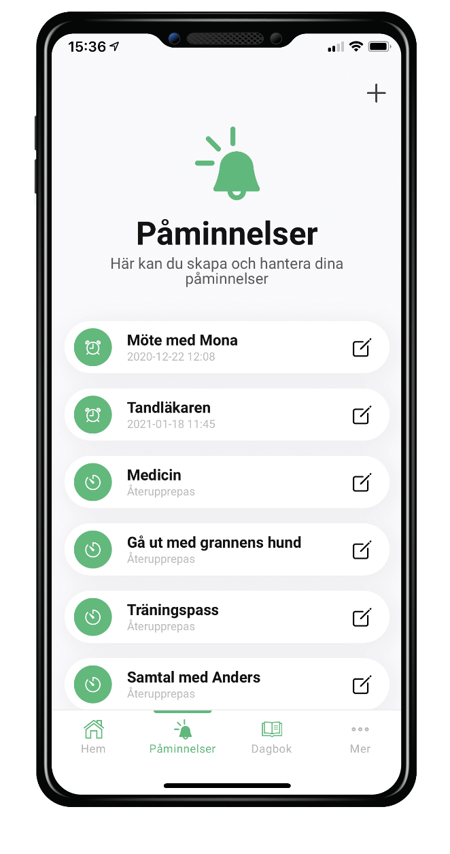
Appen- Min livlina
Påminnelser
En kalenderfunktion hanterar både åter- kommande och enstaka händelser som kan vara bra att appen påminner om
Lillemor Broling doktorand Linnéuniversitetet – Användbarhet av säkerhetsplan för patient och behandlare

Slide 12
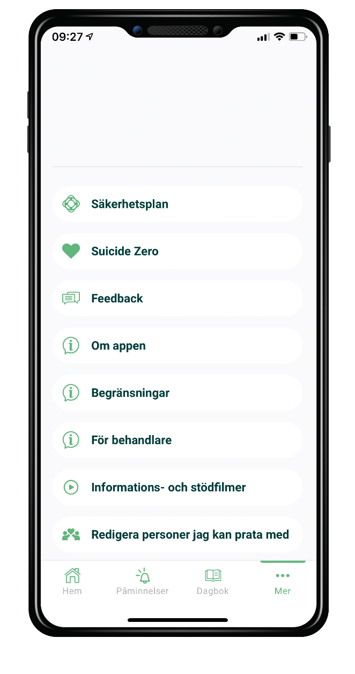
Appen- Min livlina
Informations- och stödmaterial
Under fliken ”Mer” finns informations- och stödmaterial för såväl patienter som närstående och behandlare
Här görs även personliga konto-inställningar som anger om du som användare är patient, närstående eller behandlare samt regiontillhörighet
Lillemor Broling doktorand Linnéuniversitetet – Användbarhet av säkerhetsplan för patient och behandlare

Slide 13
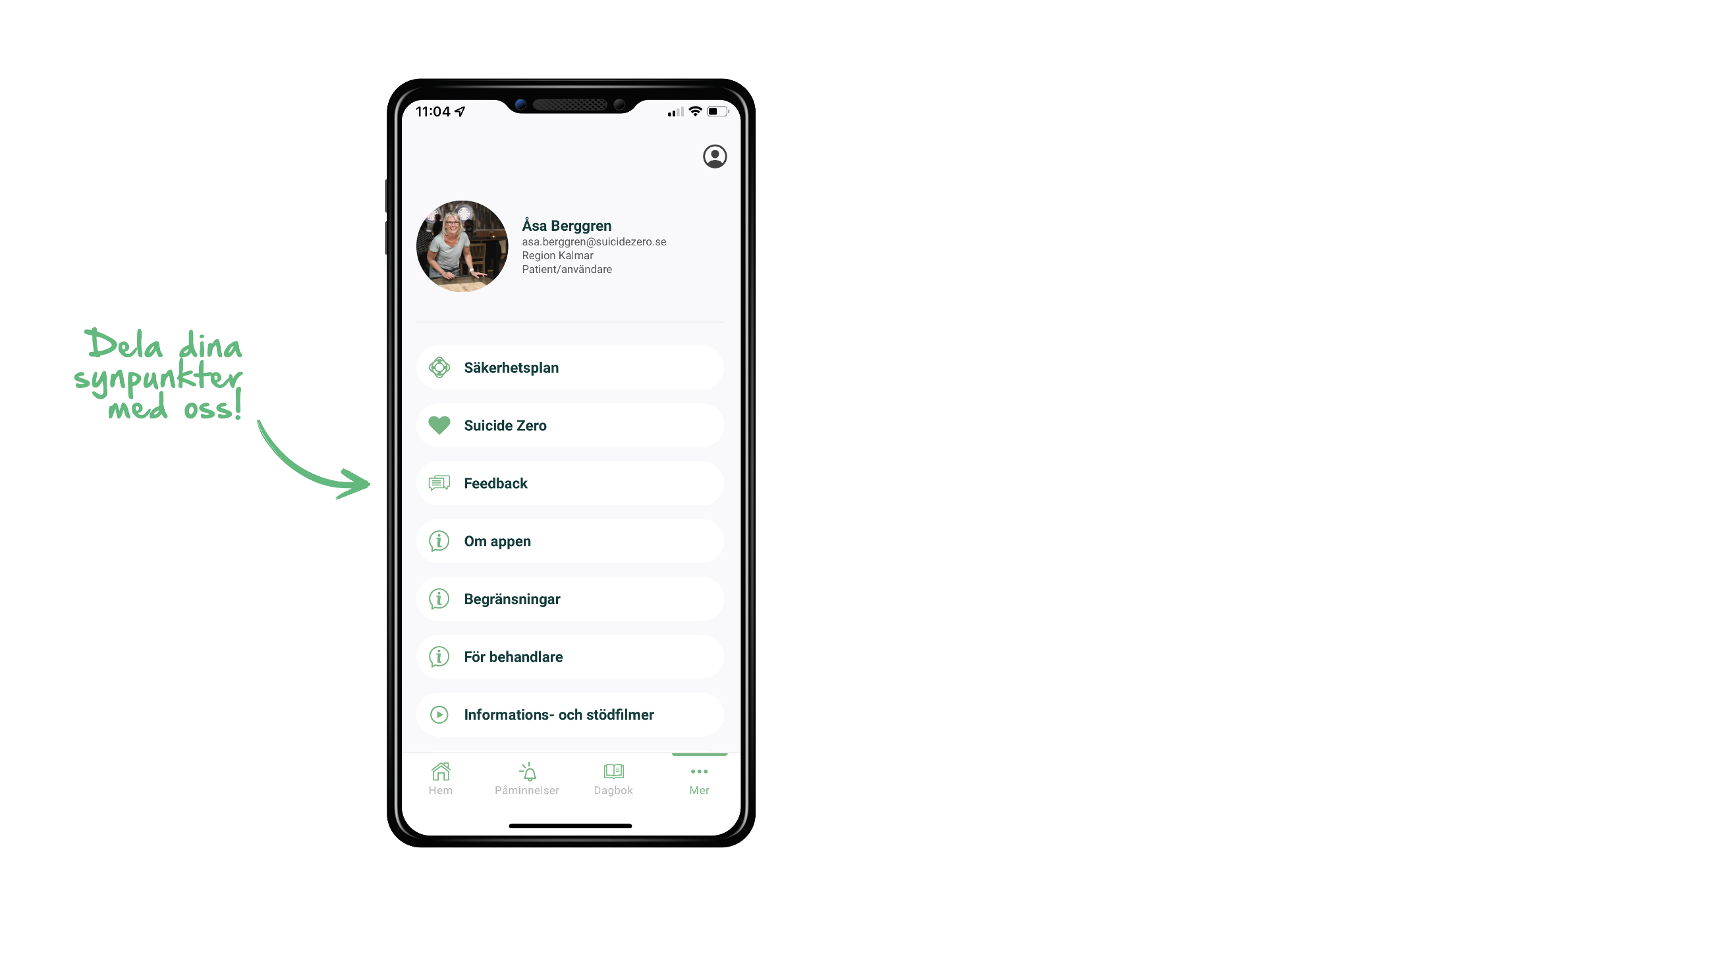
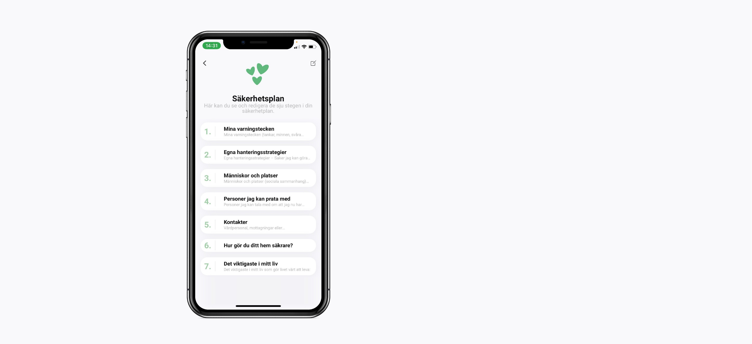
Appen- Min livlina
Feedback
För våra insikter om användbarhet av metoden och för vidareutveckling av appen är din och patienters synpunkter viktiga
Hjälp oss genom att fylla i ett kort frågeformulär i appen
Får du nya insikter fyll gärna i på nytt
Be, så långt det är möjligt, även dina patienter att fylla i formuläret
Era synpunkter är värdefulla! Tack för hjälpen.

Slide 14
Notes:
Presentation av projektet och av mig och min erfarenhet av Min livlina/Säkerhetsplan
Syfte/ Målsättning
Förstå fördelarna och nyttan av att jobba med säkerhetsplan
Lära sig säkerhetsplanens olika steg
Kunnaleda patienten mot egna insikter som formar en användbar säkerhetsplan

